Slide 1

Dossier Partenaires

Slide 2
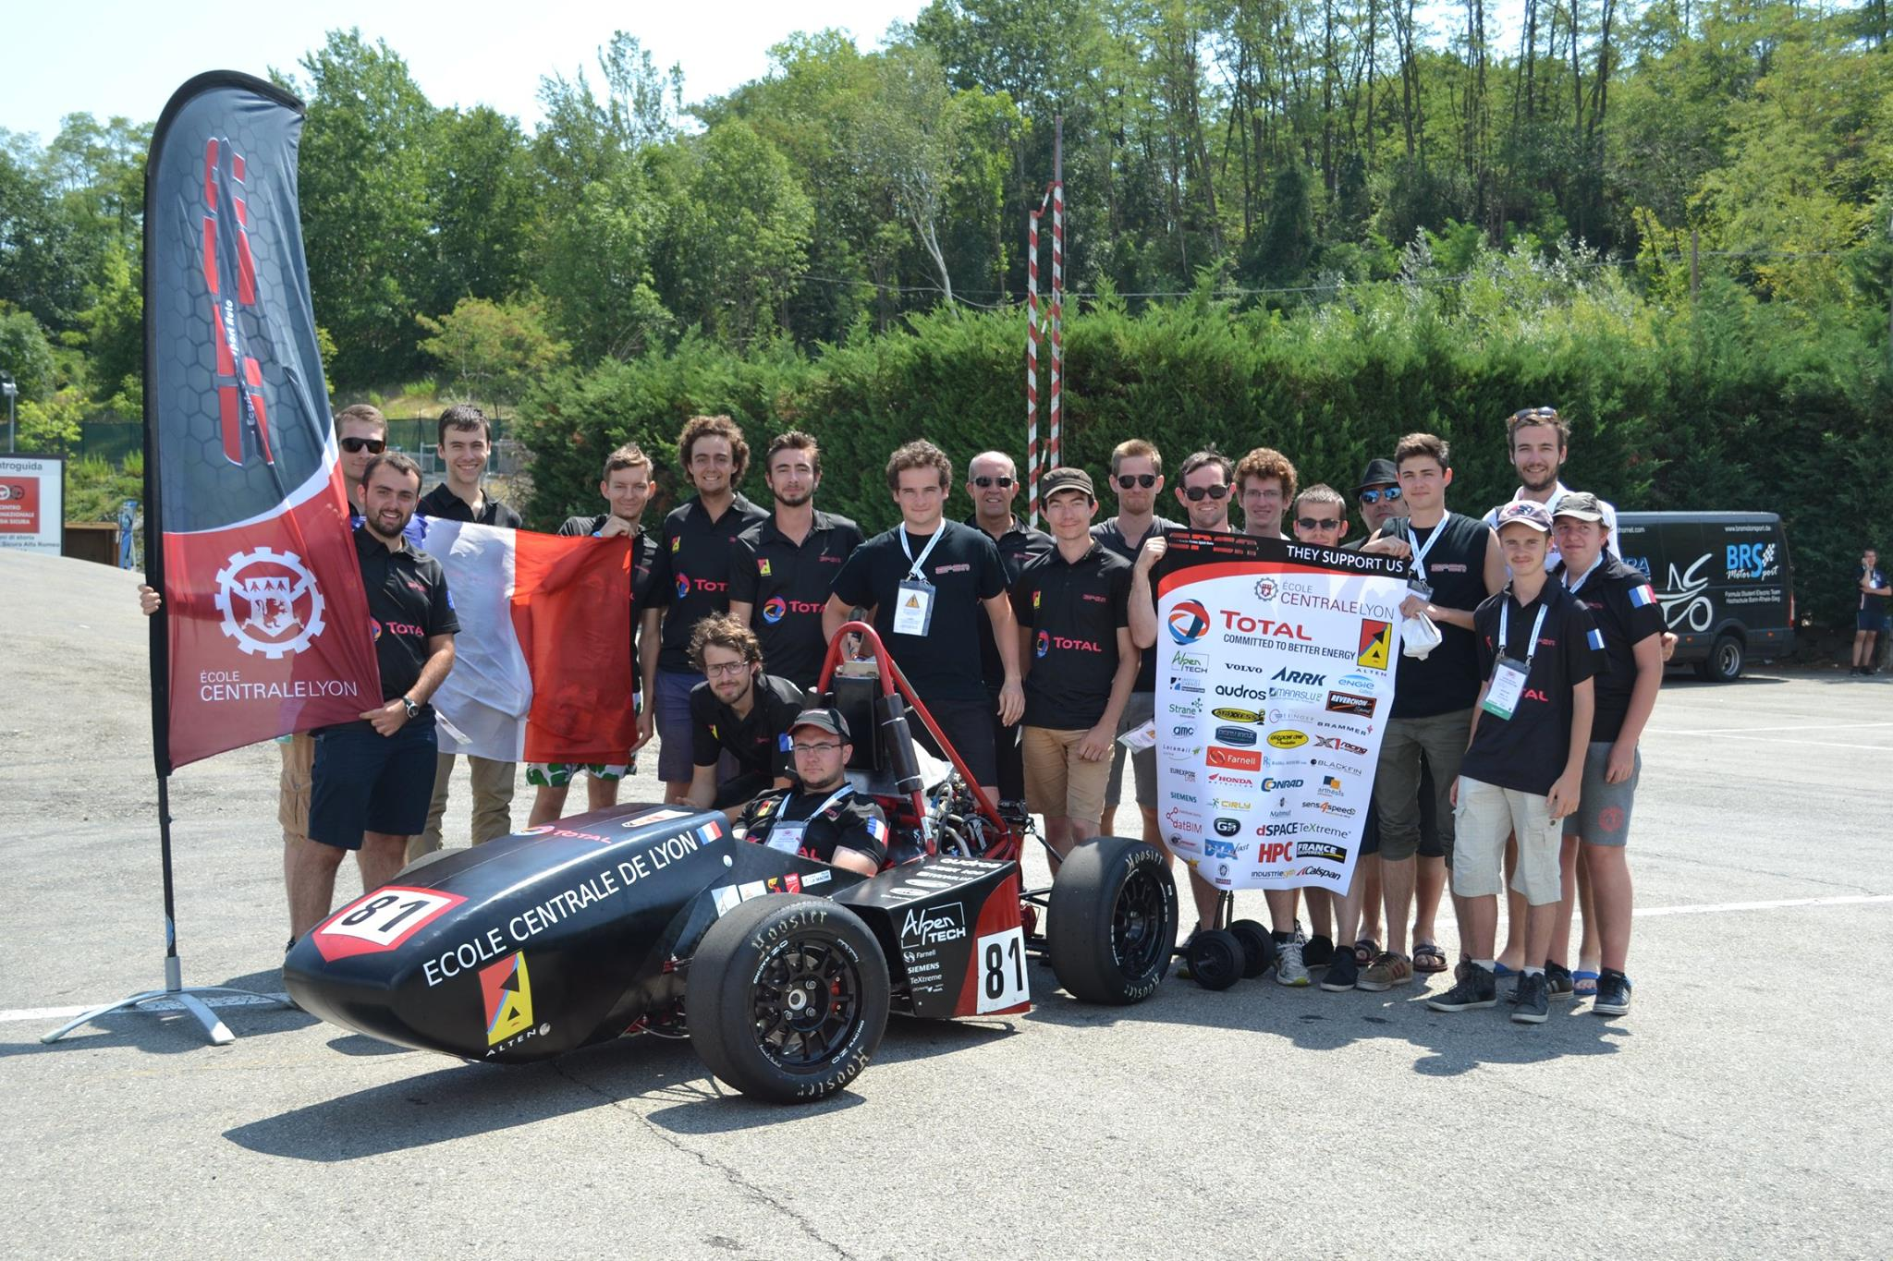
Sommaire
Présentation de l'EPSA
Partenaires actuels
Futurs Partenaires
Evènements à venir

Slide 3
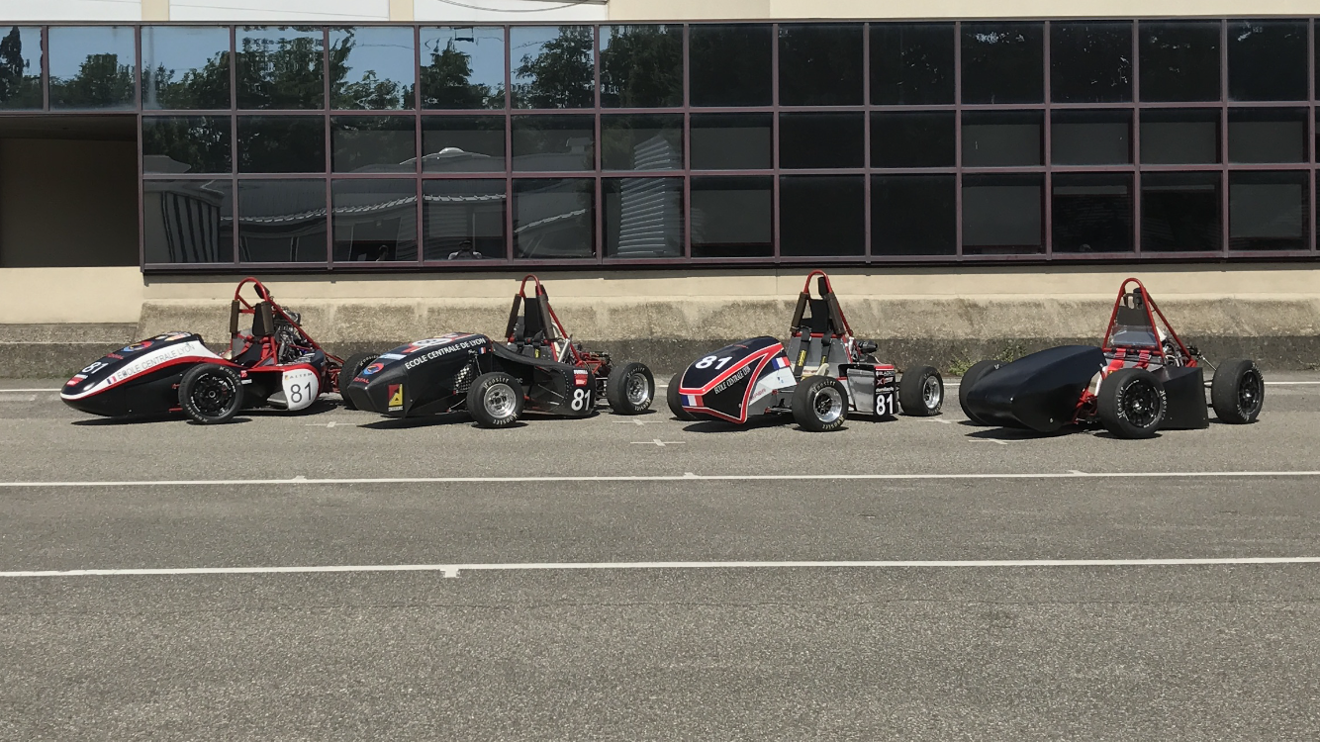
L'EPSA en quelques mots ...
Une écurie fondée en 2002
Un projet de l'école Centrale de Lyon
Près de 40 élèves ingénieurs impliqués chaque année
Un projet formateur et très ouvert
Participation annuelle au Formula Student
Un réseau de plus de 100 "anciens", actifs et passionnés

Slide 4
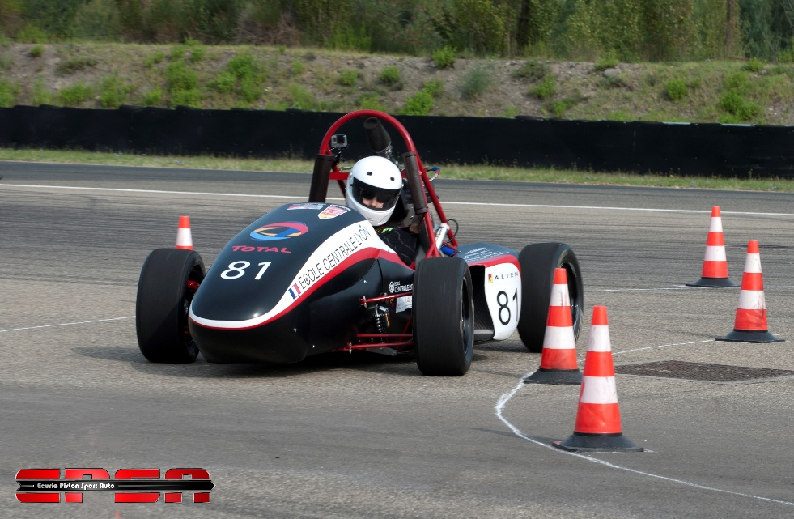
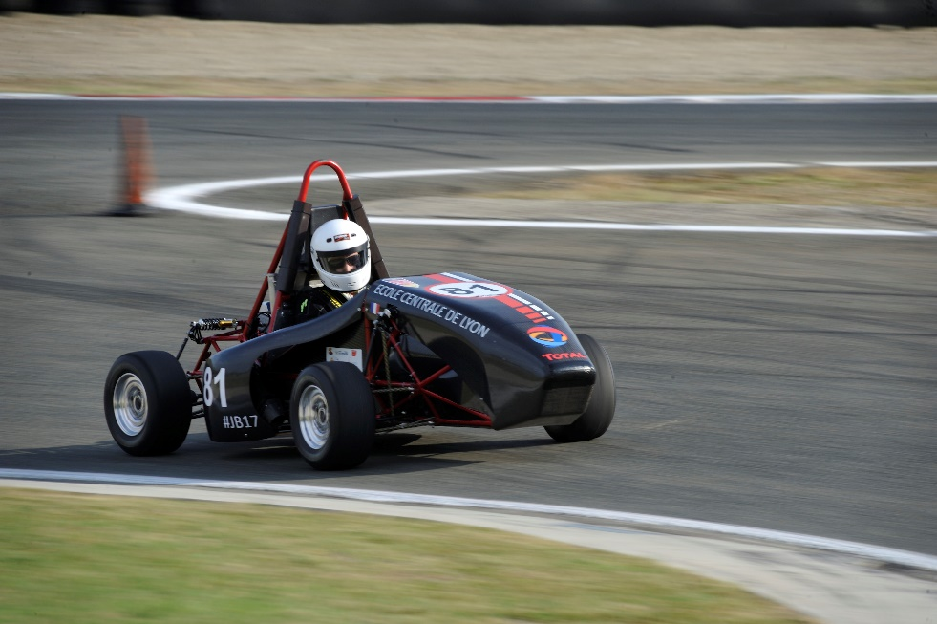
Quelques prototypes FS de l’EPSA
Dynamix
Premier prototype FS de l’écurie
FS ATA 2014
FS UK 2015 – Prix du « Best Newcomer »
Atomix
FS ATA 2015
FS UK 2016

Slide 5

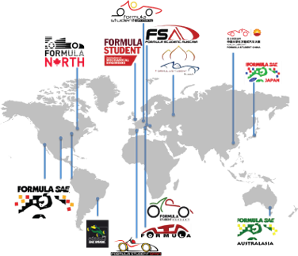
La Compétition : Formula Student
Une compétition internationale
Les meilleures universités du mondes
Très grande exigence technique, gage d'excellence

Slide 6
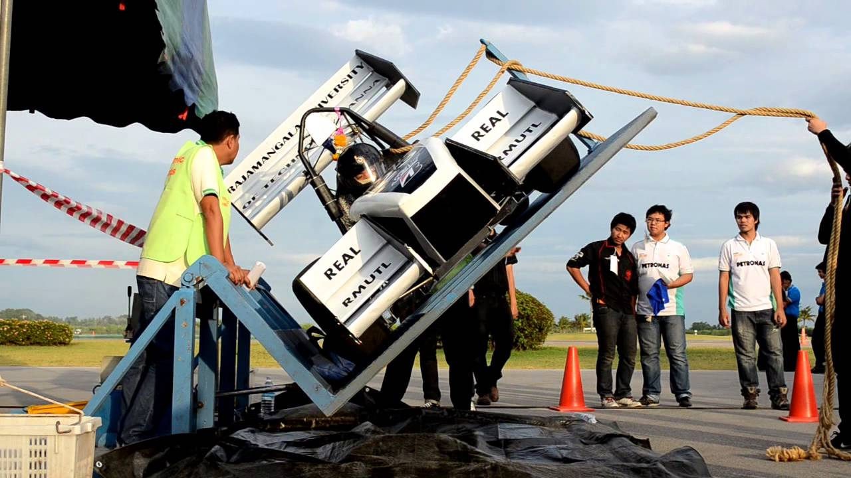
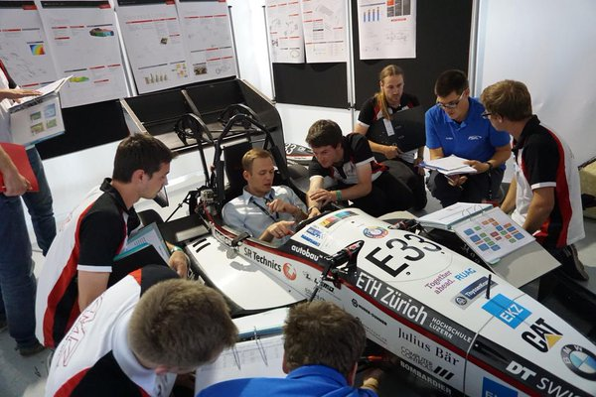
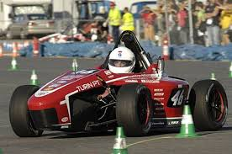
La Compétition : Formula Student
Une compétition exigeante et formatrice :
Vérifications du règlement
Epreuves statiques de justification des choix d’ingénierie
Epreuves dynamiques pour évaluer les performances du véhicule

Slide 7
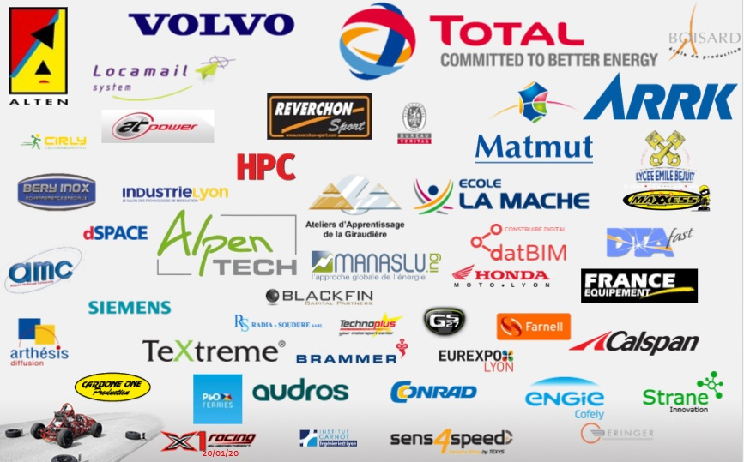
Partenaires Actuels de l'EPSA
L'EPSA est soutenue par de nombreux sponsors :

Slide 8
Avantages Partenaires
Visibilité importante à 5 niveaux :
Locale, auprès des élèves ingénieurs de l'ECL
Régionale, lors de la participation à de nombreux événements
Nationale, auprès de l'ensemble des acteurs français du FS
Internationale, lors de la compétition du Formula Student
Transversale, grâce à l'activité régulière publiée sur les réseaux sociaux
Avantages partenaires :
Organisation d'évènements sponsors exclusifs
Un suivi détaillé du projet : Newsletter, présentation Sponsors
Goodies
Participation à un projet formateur, constructif et humain

Slide 9
Futurs partenaires
Rejoignez-nous et participez de différentes manières :
- En versant de la TA pour nous aider à produire et valoriser le véhicule
- En effectuant des dons en nature, pour nous aider à avoir les infrastructures et le matériel le plus performant
- En finançant l'association EPSA, pour nous aider ainsi à organiser des événements encore plus visibles, réguliers et inédits
- En nous proposant des formations, un partage de votre savoir faire
Et surtout, construisez votre projet de communication sur mesure, en échangeant avec nous sur vos attentes et vos besoins !

Slide 10
Evènements à venir
Début de la production de Vulcanix, notre nouveau prototype (02/18)
Evènement "Roll-Out", présentation exclusive sur le Campus de l'Ecole Centrale de Lyon (03/18)
Essais et optimisation du véhicule en vue de la compétition (04/18)
Participation de notre prototype 2018 au FS Italy (07/18)
Début de la conception du prototype 2019 (04/18) pour le FS Italy (07/19)

Slide 11
Contact
MAROS Antoine (Président)
antoine.maros@ecl16.ec-lyon.fr
TANCHON Paco (Responsable Partenariats)
paco.tanchon@ecl17.ec-lyon.fr
Tel : 06 13 85 20 09
Facebook : EPSA
Site : www.epsa-team.com

